Slide 2
EINDHOVEN STAAKT OP 23 APRIL!
We stonden met 25.000 mensen op het Malieveld, en toch volhardt het kabinet in de sloop van het hoger onderwijs. Dit kunnen we niet accepteren.
Daarom staken onderwijsinstellingen door het hele land als onderdeel van een estafettestaking. Op 23 april is het onze beurt.
Collega’s in Leiden (10 maart), Utrecht (11 maart), Nijmegen (13 maart), Amsterdam (17 maart), Groningen (18 maart), Twente (25 maart), VU Amsterdam (7 april), Rotterdam (8 april), Tilburg (10 april), Wageningen (14 april), Maastricht (16 april) en Delft (24 april) staken.

Slide 3
WAT KAN JIJ DOEN?
Bespreek met medewerkers waarom het belangrijk is dat ze meestaken en solidair zijn.
Kom je steun betuigen tijdens onze staking op 23 april. Het betekent veel als jullie er bij zijn. Samen tegen de bezuinigingen!
Sluit je aan bij de vakbond FNV of AOb!
Help ons met flyeren, actiemateriaal vind je op FNV.nl/TU-Eindhoven

Slide 4
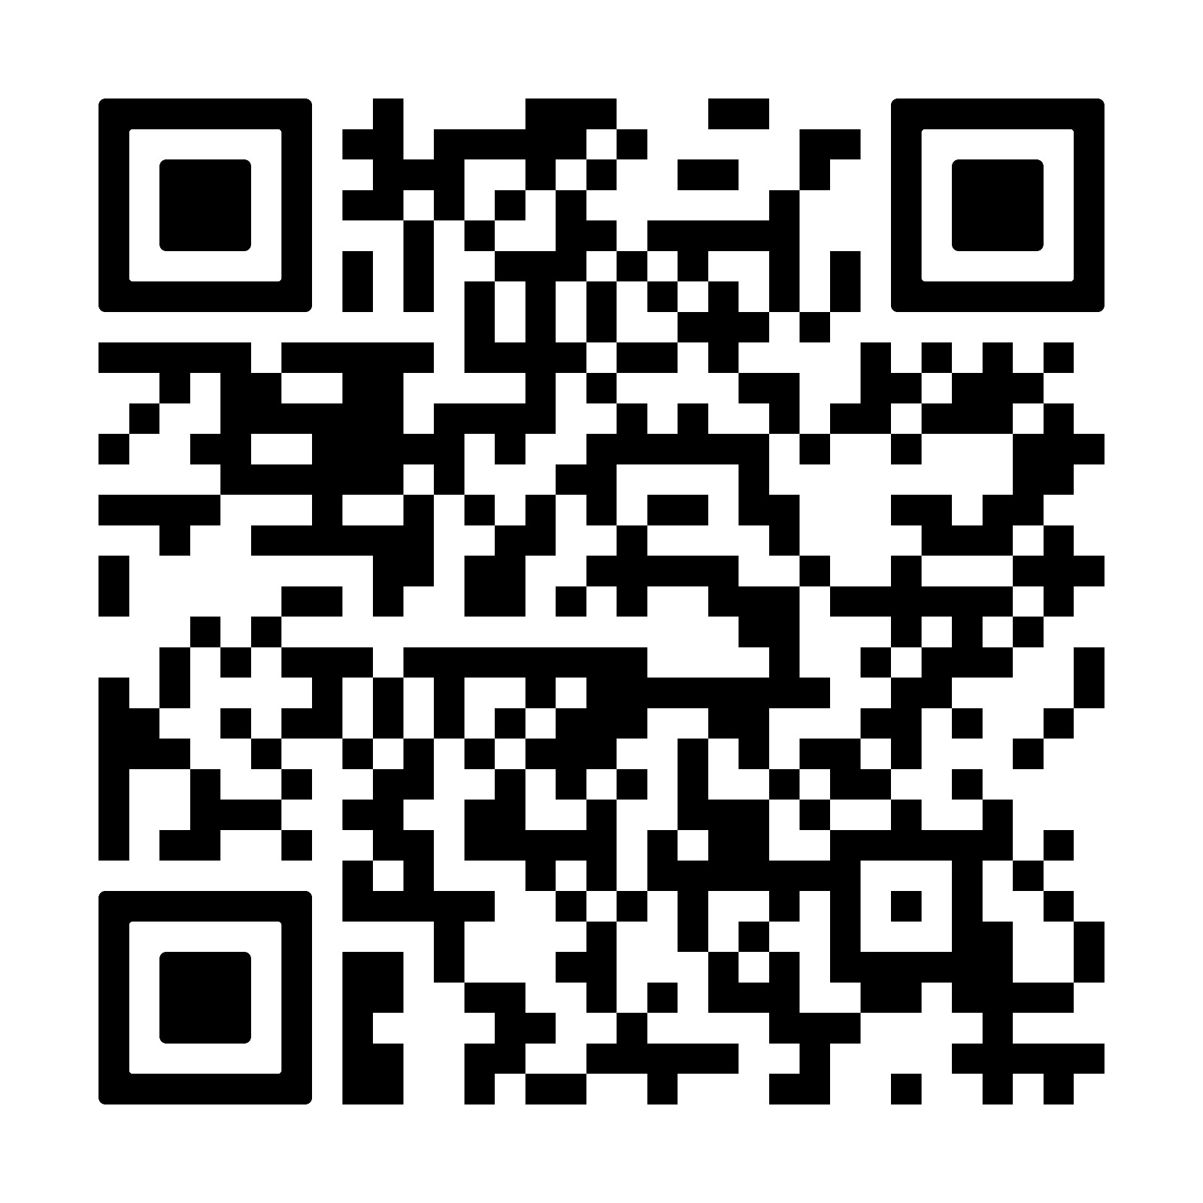
Bezoek fnv.nl/ho voor meer info
Bezoek aob.nl voor meer info

